Slide 1
COLEGIUL UCECOM
„SPIRU HARET”
CEA MAI MARE ȘCOALĂ
PARTICULARĂ DIN ÎNVĂȚĂMÂNTUL
PROFESIONAL ȘI TEHNIC
ȘCOALA ESTE ACREDITATĂ

Slide 2
“Nu zidurile fac o şcoală, ci spiritul ce domneşte într-însa”.
- Regele Ferdinand I -

Slide 3
COLEGIUL UCECOM „SPIRU HARET”
Adresa: str. Economu Cezărescu, nr 47-59, sector 6
(zona Grozăvești, lângă Universitatea Politehnică)
Mijloace de transport: metrou, autobuze: 105,601,
tramvaie: 1, 8, 10, 11, 35.
Tel: 021/316 61 95, 021/316 61 96
E-mail: contact@ucecom-spiruharet.ro
Facebook: Colegiul UCECOM
“Spiru Haret”

Slide 4
ȘCOALA PROFESIONALĂ
MECANIC AUTO
FRIZER- COAFOR-
MANICHIURIST- PEDICHIURIST
OSPĂTAR (CHELNER)
BUCĂTAR

Slide 5
Beneficii în învățământul profesional
Bursa profesională lunară în valoare de 200 de lei/lună;
Agenții economici parteneri pentru pregătirea practică a elevilor pot acorda:
- burse lunare;
- abonament pentru transport;
- o masă caldă;

Slide 6
Beneficii în învățământul profesional
Agenții economici parteneri pentru pregătirea practică a elevilor pot acorda:
- posibilitatea angajării pentru elevii cu vârsta peste 16 ani, cu contract de muncă pe perioadă determinată, în condițiile legii.
Astfel, la finalizarea studiilor, elevii vor avea și
experiență în muncă,
condiție solicitată la angajare.

Slide 7
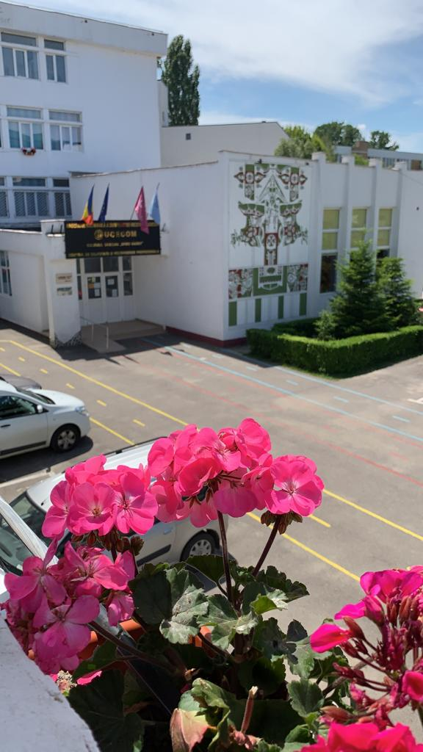
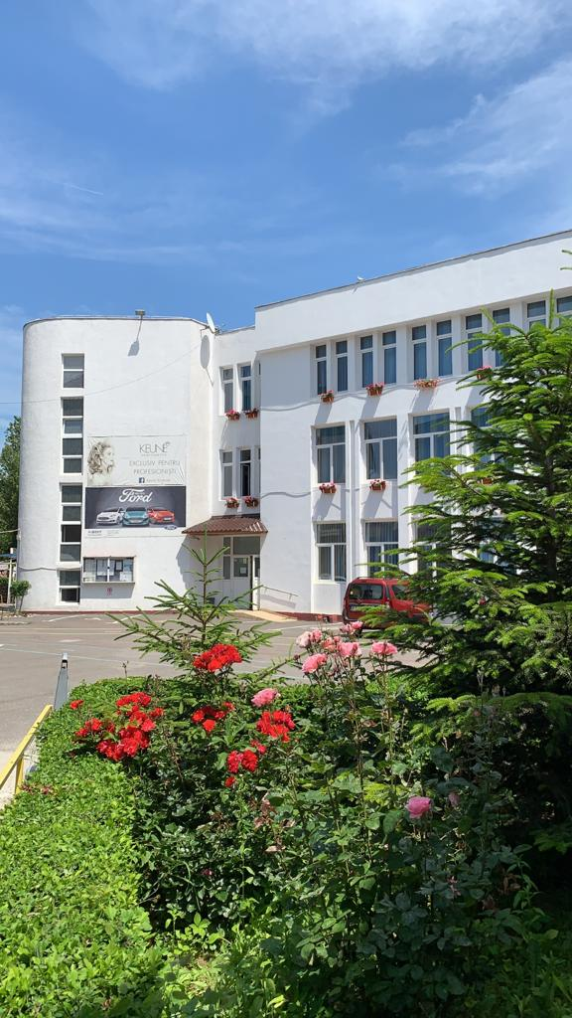
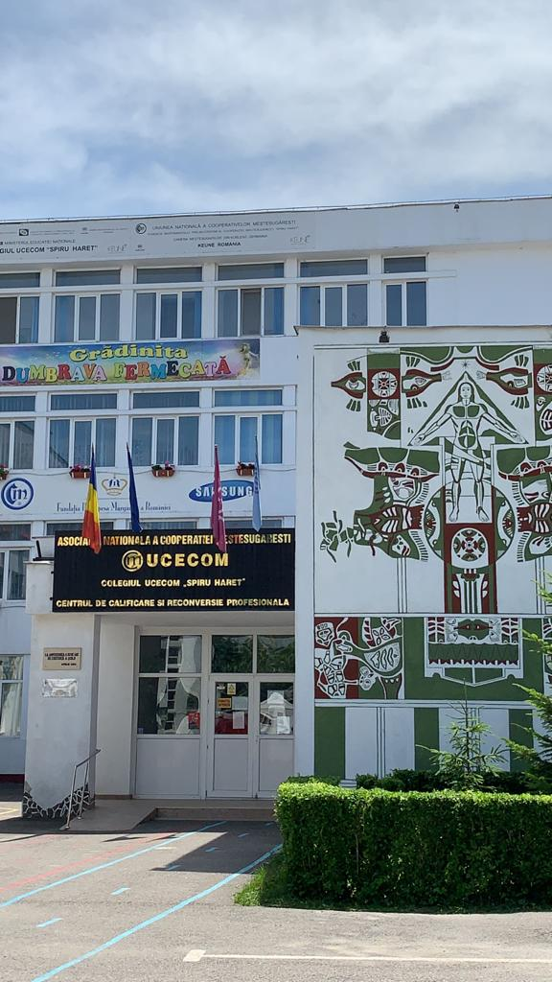

Slide 8
DOMENIUL: MECANIC
CALIFICAREA: MECANIC AUTO
PARTENERI:
FORD ROMÂNIA
PORSCHE ROMÂNIA
ASKO INTERNATIONAL HONDA SI TOYOTA
AUTOMOBILE BAVARIA-BMW
UNIVERSITATEA POLITEHNICĂ

Slide 9
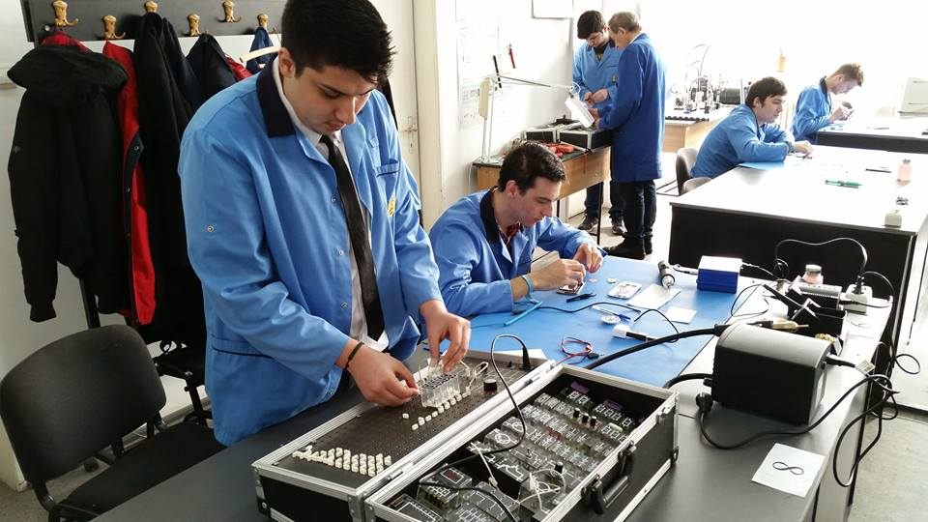
Transition headline
Let’s start with the first set of slides

Slide 10
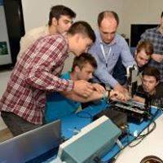
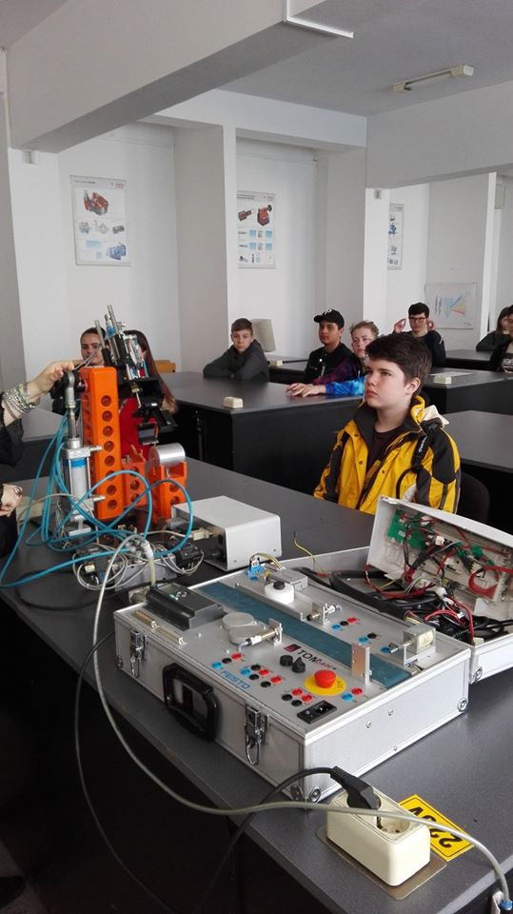
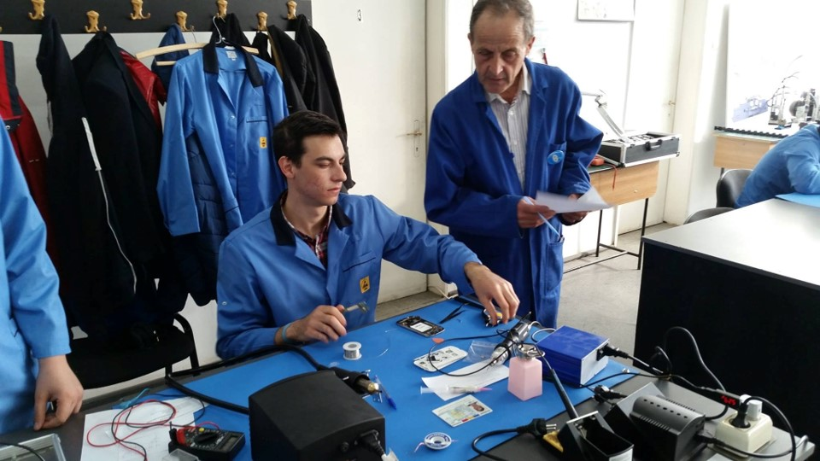
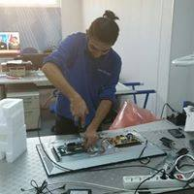

Slide 11
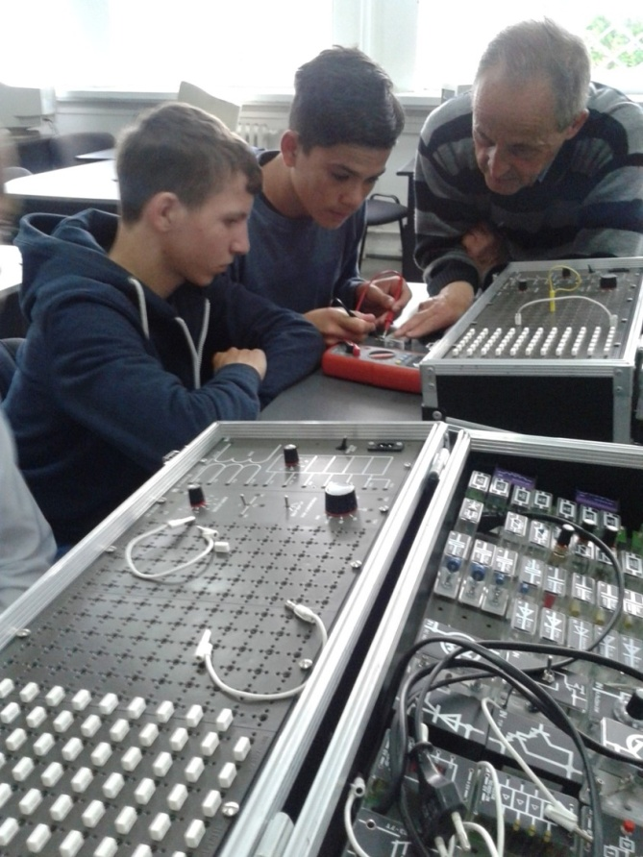
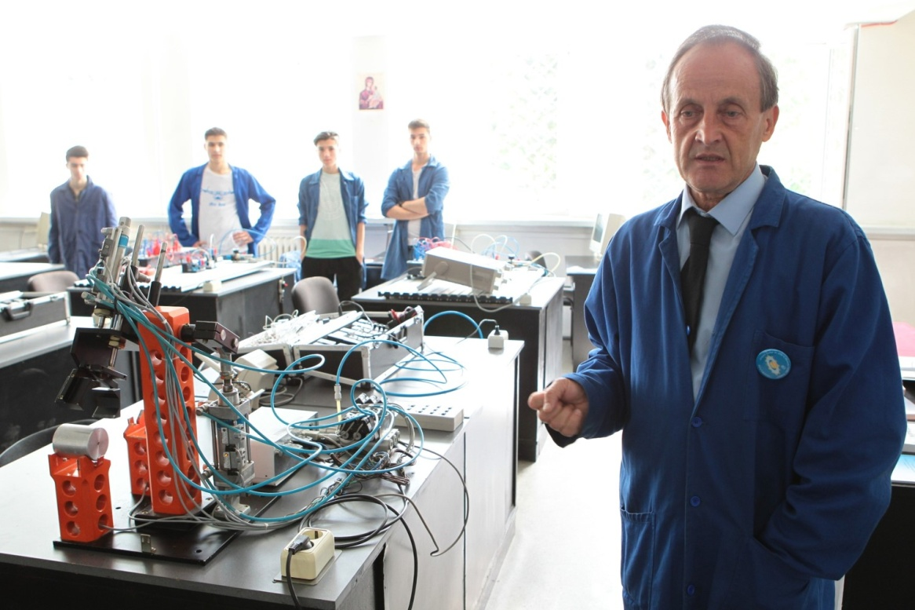

Slide 12
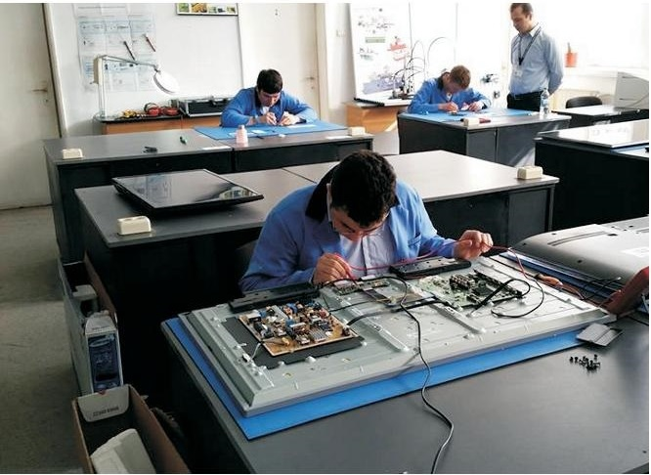
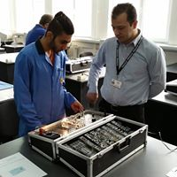
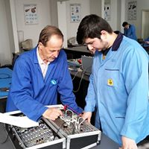

Slide 13
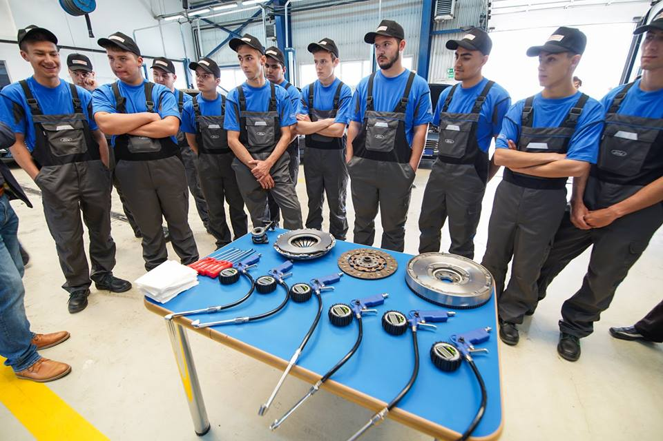

Slide 14
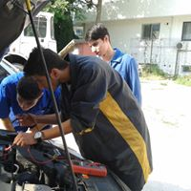
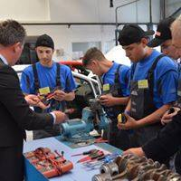
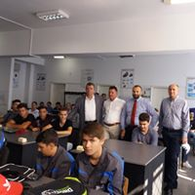
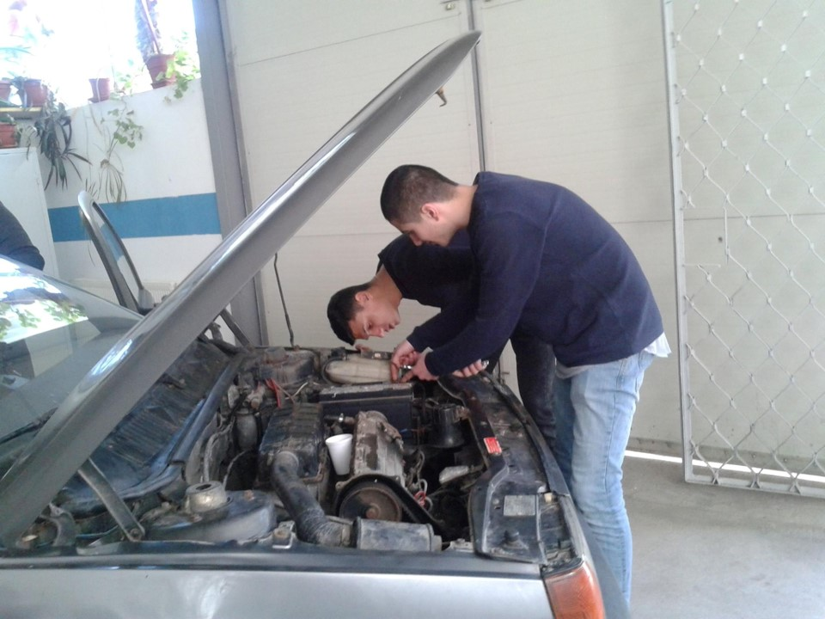

Slide 15
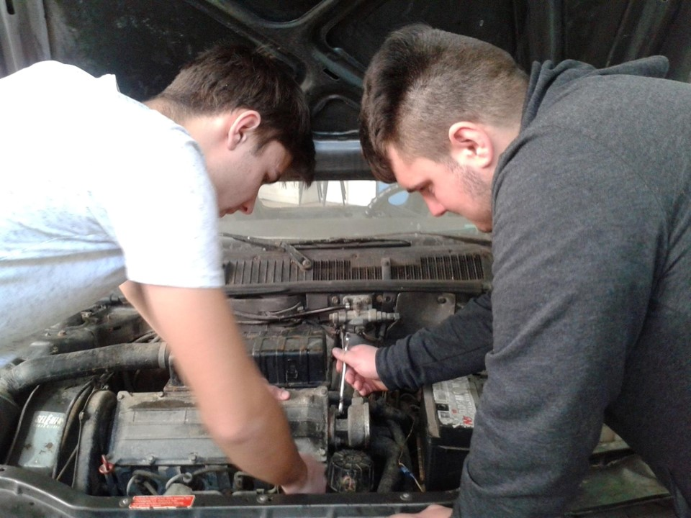

Slide 16
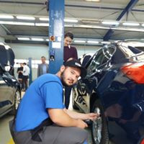
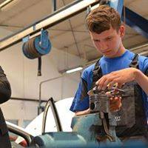
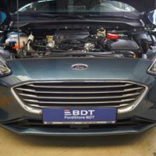
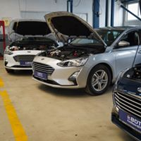

Slide 17
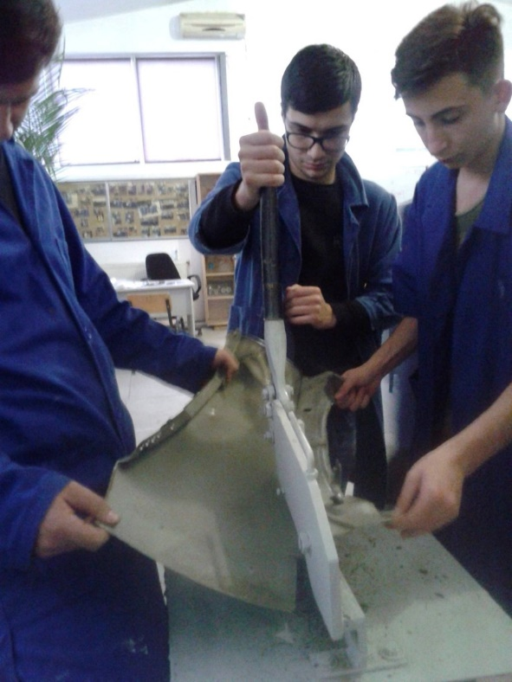

Slide 18
DOMENIUL: ESTETICA ȘI IGIENA CORPULUI OMENESC
CALIFICAREA: FRIZER-COAFOR-MANICHIURIST-PEDICHIURIST
PARTENERI:
KEUNE ROMÂNIA
BEAUTY ONE
TOP LINE

Slide 19
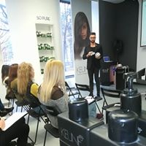
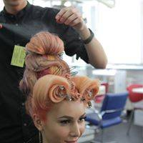
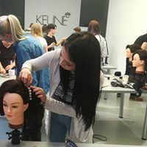

Slide 20
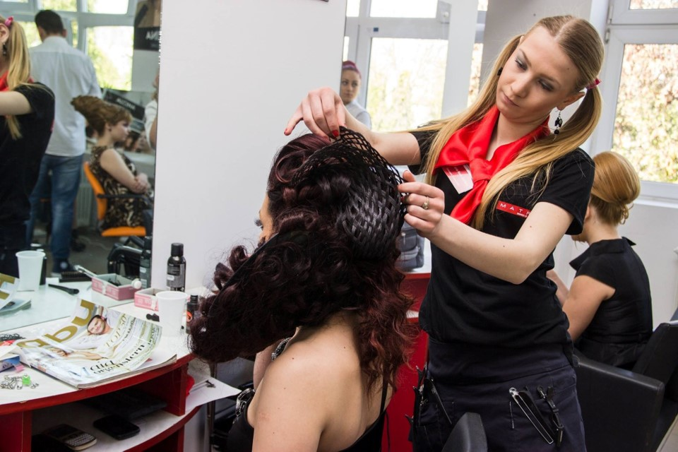
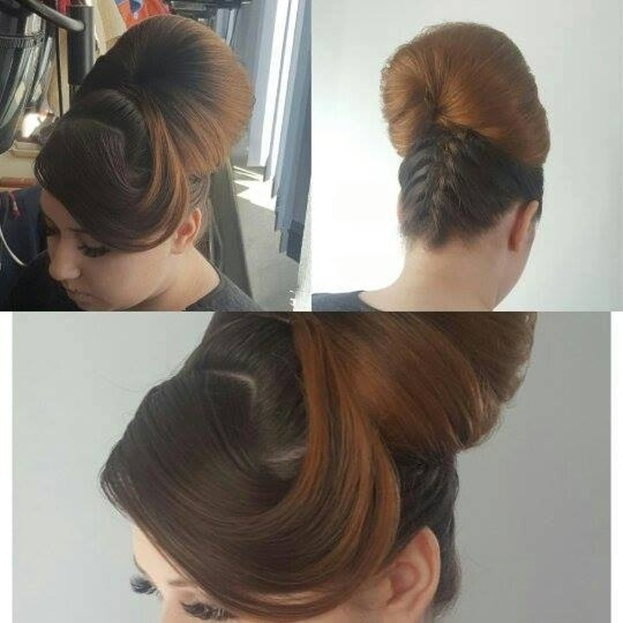

Slide 21
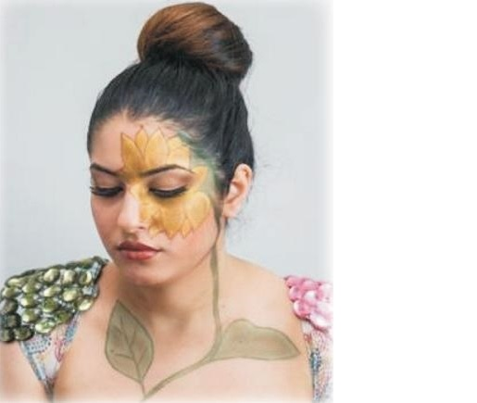
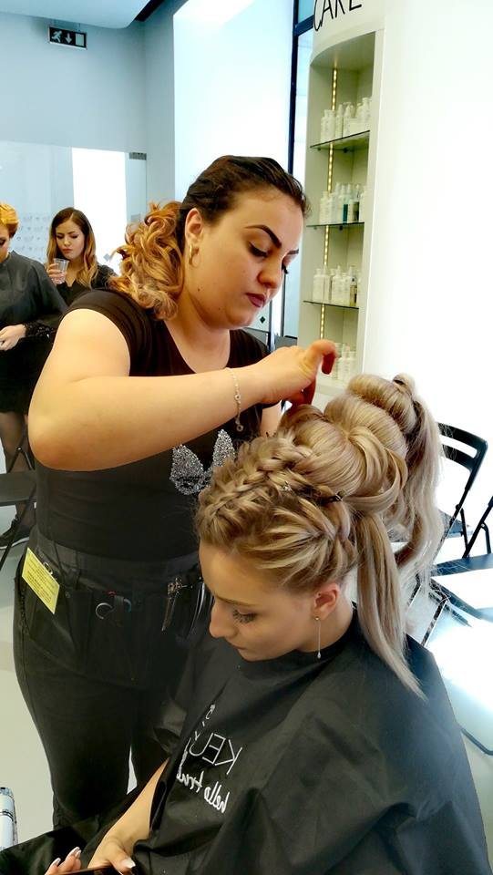
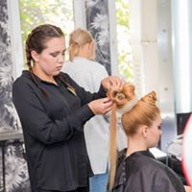

Slide 22
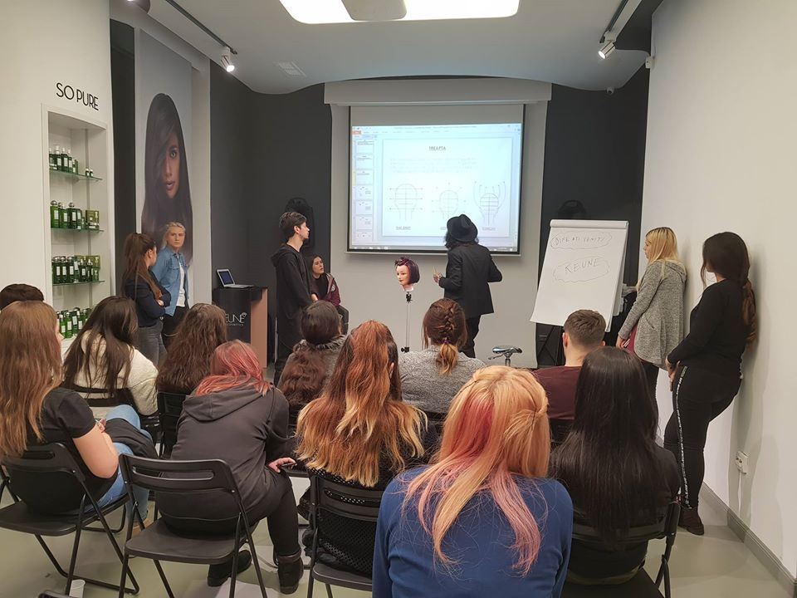

Slide 24
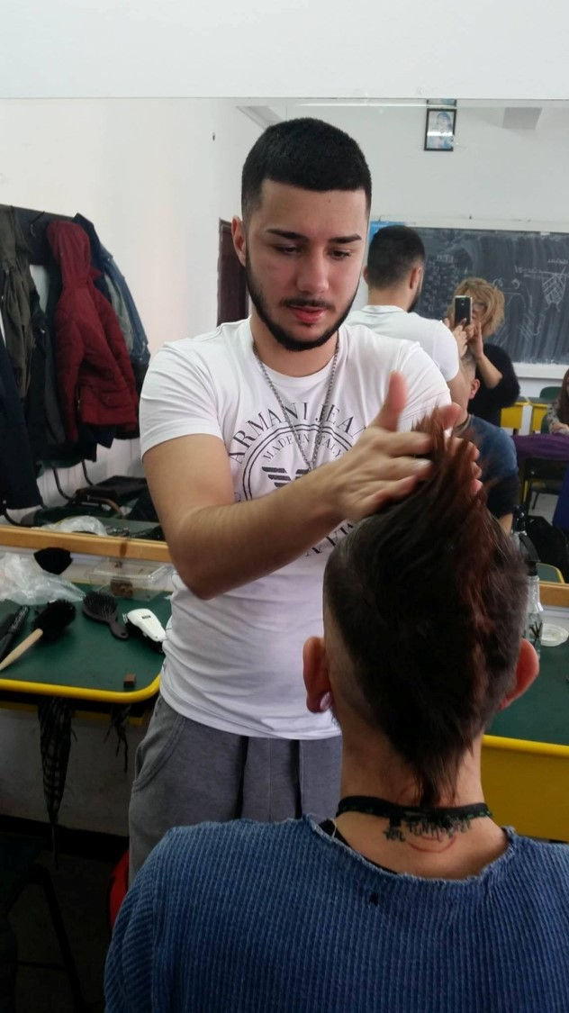
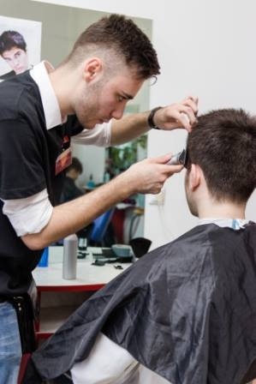
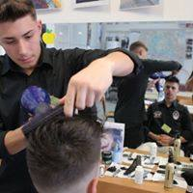

Slide 25
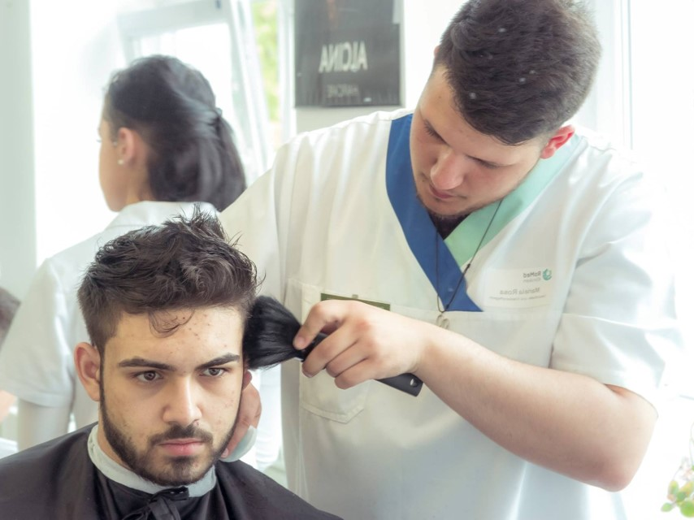

Slide 26
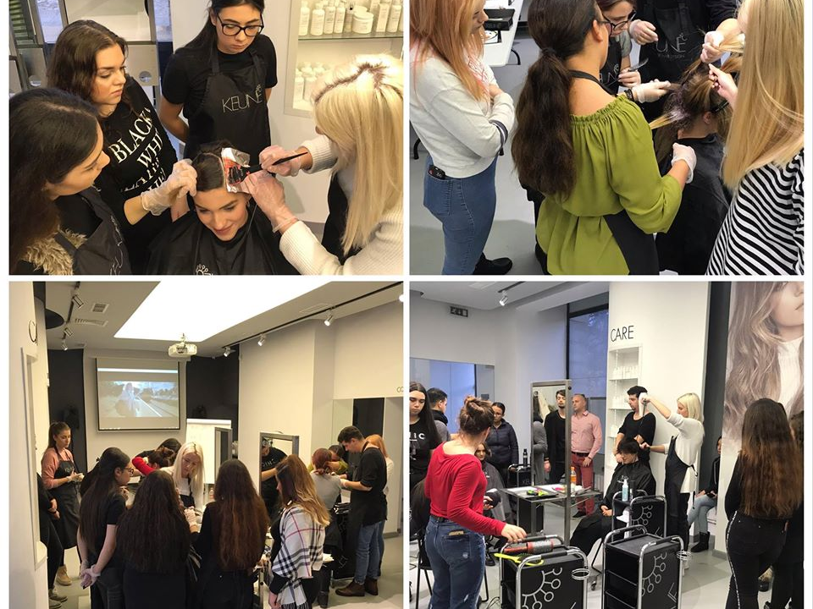

Slide 27
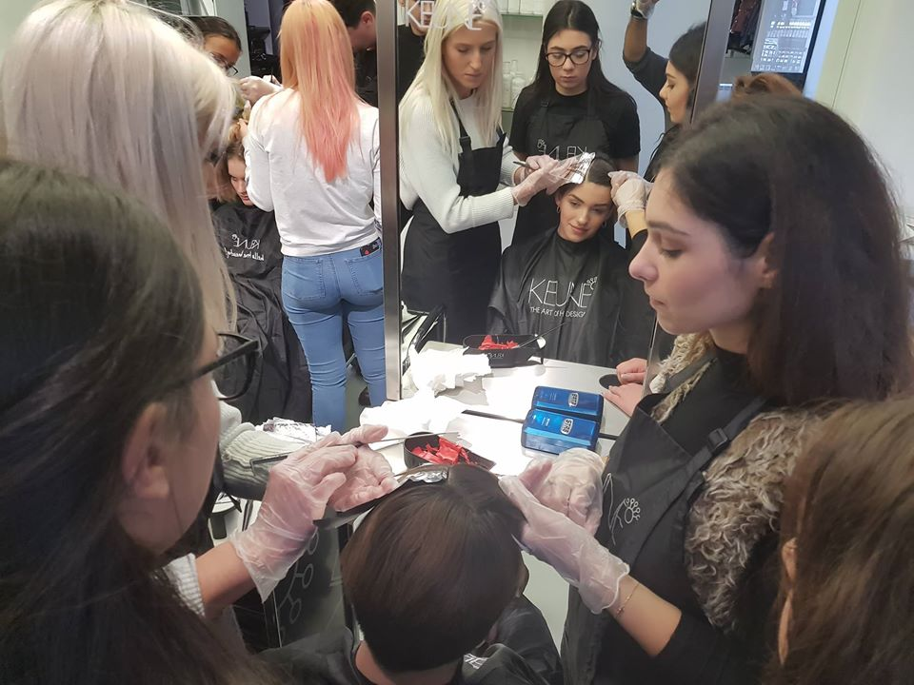

Slide 28
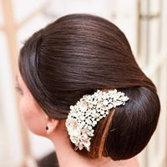
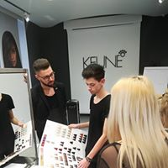
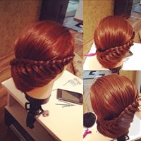

Slide 29
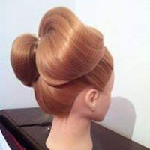
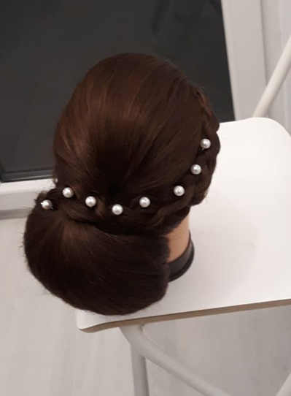
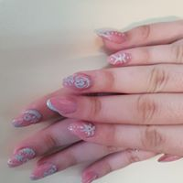

Slide 30
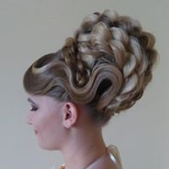

Slide 31
DOMENIUL: ALIMENTAȚIE PUBLICĂ ȘI TURISM
CALIFICĂRILE: BUCĂTAR
OSPĂTAR
PARTENERI:
Hotel Marriott
Hotel Intercontinental
Hotel Continental
Hotel Ibis
Hotel Radisson

Slide 32
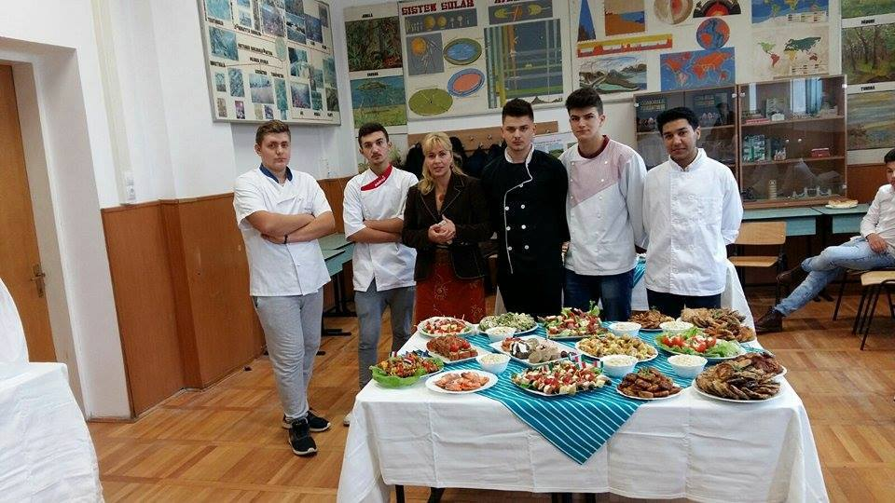

Slide 33
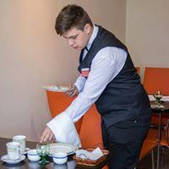
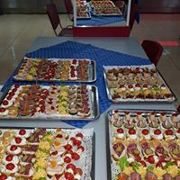
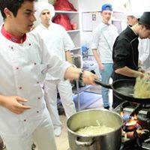

Slide 43
Educația este tocmai izvorul din care iese tot binele din lume.
Immanuel Kant

